Slide 2
Aktualizace aktivit projektu E-Bezpečí v oblasti prevence rizikové virtuální komunikace
JAN BARTONĚK
Univerzita Palackého v Olomouci Centrum prevence rizikové virtuální komunikace + E-Bezpečí

Slide 3
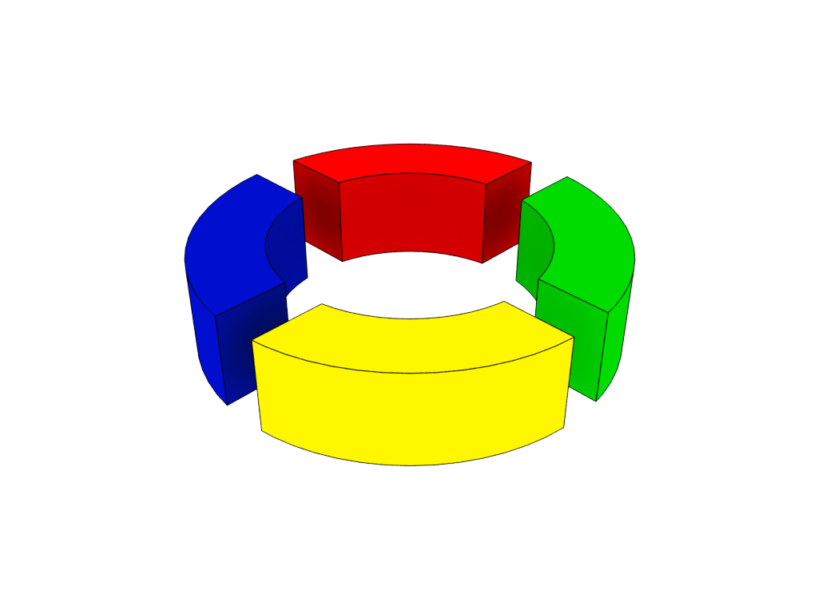
Centrum prevence rizikové virtuální komunikace
PREVENCE
EDUKACE
INTERVENCE
VÝZKUM

Slide 4
Pojďme si zodpovědět na jednoduchou otázku
V kolika letech dítě poprvé
začíná aktivně pracovat s internetem?
A co na internetu vlastně dělá?

Slide 5
Stručně o výzkumu
Výzkum Rizika internetové komunikace III realizovaný
Centrem prevence rizikové virtuální komunikace probíhal v průběhu roku 2011 ve všech regionech ČR.
Byla získána data od cca 10 000 respondentů ve věku 11-17 let (52,34 % chlapci, 47,66 % dívek). 57,13 % respondentů byla ve věku 11-14 let, 42,87 % ve věku 15-17 let.
Výzkum Rizika internetové komunikace probíhá od roku 2008, data jsou shromažďována vždy za období jednoho roku.

Slide 6
Co výzkum monitoruje
Mezi jevy, monitorované výzkumem, patří:
A. Kyberšikana (různé formy kyberšikany v závislosti na vybraných komunikačních prostředích).
B. Navazování virtuálních kontaktů (komunikace s neznámými lidmi a osobní schůzky s nimi; východiska pro tzv. kybergrooming).
C. Sexting (ve formě veřejného sdílení intimních materiálů
v prostředí internetu a formě poskytnutí intimního materiálu
na vyžádání jiné osoby).
D. Sdílení osobních údajů v prostředí internetu (se zaměřením
na sdílení fotografie obličeje).
E. Další související jevy.

Slide 7
OSOBNÍ SCHŮZKY
(VÝSLEDKY)

Slide 8
Osobní schůzky s lidmi s neověřenou identitou
S neznámými lidmi na internetu komunikuje více než polovina respondentů (53,84 %).
V tomto místě je třeba upozornit, že komunikace s neznámými lidmi v prostředí internetu nemusí ještě vést k osobní schůzce a sexuálnímu zneužití dítěte. Je zřejmé, že dítě může v prostředí internetu komunikovat s jiným dítětem nebo dospělou osobou, která nemusí být pro dítě nebezpečná. Přesto existuje možnost, že dojde
k tzv. kybergroomingu – čili účelové manipulaci dítěte s cílem přivést je na osobní schůzku. Zde je již riziko zneužití dítěte vysoké.

Slide 9
???
Pustili byste své dítě na schůzku s osobou, kterou zná pouze z internetu?
Pokud ANO, za jakých podmínek?

Slide 10
Ochota jít na schůzku
Pokud by tě internetový známý/kamarád požádal o osobní schůzku, šel by na ni?

Slide 11
Ochota jít na schůzku
Pozval tě někdy tvůj internetový známý/kamarád na osobní schůzku?

Slide 12
Ochota jít na schůzku
Šel/šla jsi na osobní schůzku s člověkem, kterého znáš
pouze z internetu a v reálném životě ses s ním nikdy
nesetkal/a?

Slide 13
Osobní schůzky s lidmi s neověřenou identitou
55,92 % respondentů považuje komunikaci s lidmi z internetu, které neznají osobně, za riskantní a nebezpečnou. Přesto by 14,44 % z nich šlo na osobní schůzku.
74,27 % respondentů považuje osobní schůzku s lidmi z internetu, které neznají osobně, za riskantní a nebezpečnou. Přesto by na osobní schůzku 15,72 % z nich šlo.
25,46 % respondentů bylo dále neověřenými uživateli internetu požádáno, aby nikomu neříkali, že se spolu baví a o čem se spolu baví.

Slide 14
Osobní schůzky s lidmi s neověřenou identitou
Výzkum rovněž odhalil zajímavá fakta spojená s tím, koho by dítě kontaktovalo, pokud by bylo kontaktováno uživatelem internetu s žádostí o osobní schůzku.
54,72 % respondentů by se svěřilo kamarádům nebo sourozencům, kteří jsou mladší 18 let, 36,94 % dětí by o plánované schůzce řeklo rodičům. Učiteli by se svěřilo pouze 3,59 % respondentů a 16,46 % by o schůzce neřeklo nikomu.

Slide 15
Video – JÍT ČI NEJÍT?
(Ukázka)

Slide 16
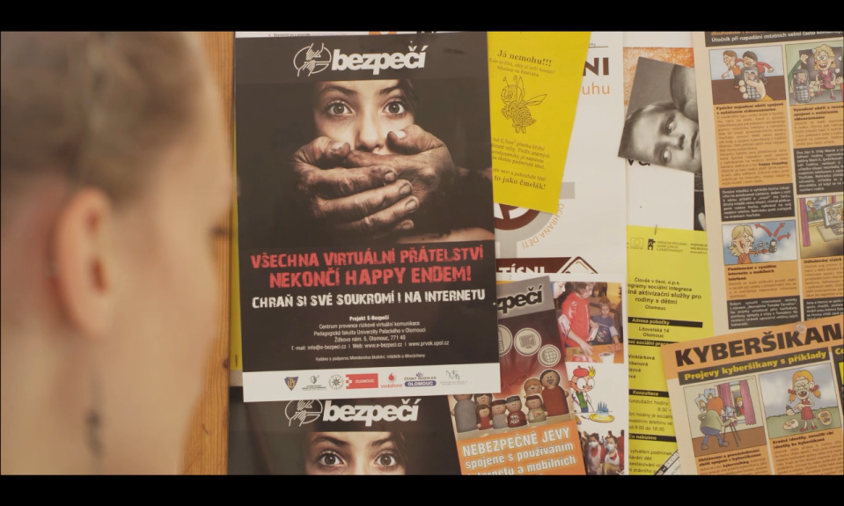
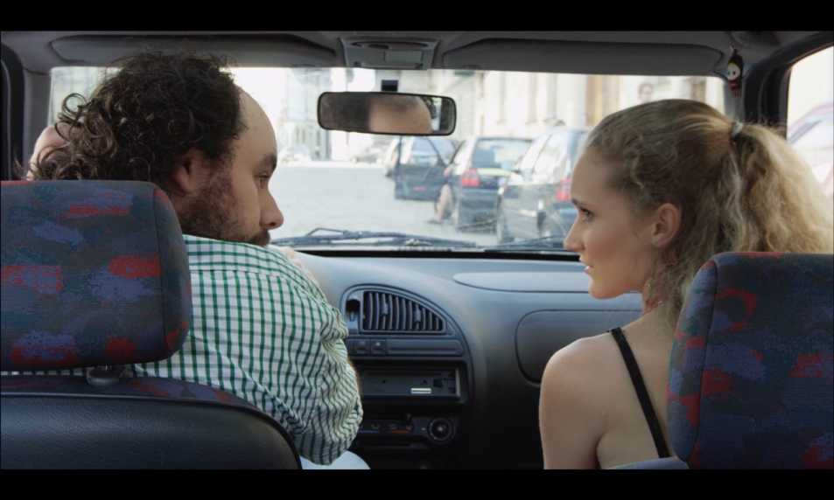
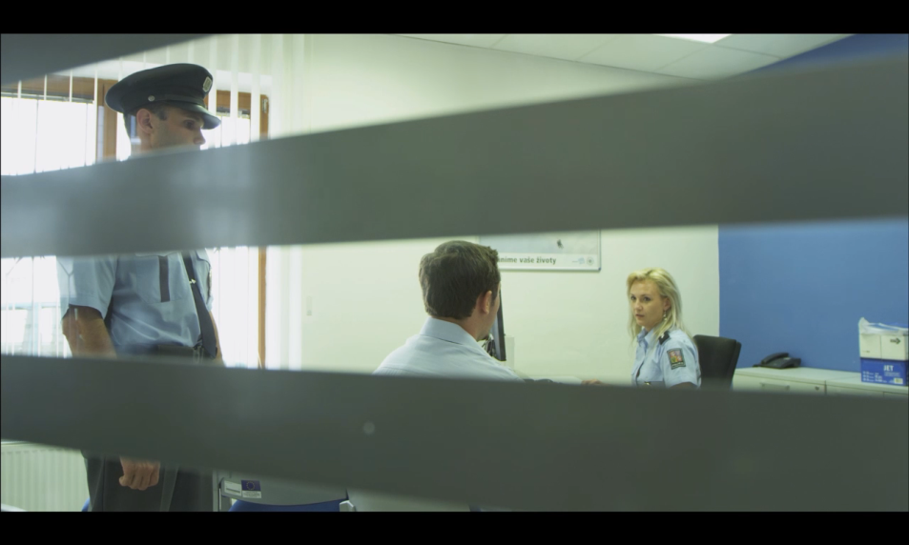
JÍT ČI NEJÍT?

Slide 17
JÍT ČI NEJÍT?
Námět a scénář příběhu zpracovává zaznamenané případy.
Při sestavování jeho kostry jsme vycházeli z jednotlivých fází, ve kterých probíhá kybergrooming (od navázání prvního kontatku až po setkání).
Cíl:
Rozvíjet kritické myšlení žáků a nabourávat mýty a stereotypy okolo seznamování se přes internet.
Zajímavou formou rozvíjet diskuzi na toto téma.

Slide 18
SDÍLENÍ OSOBNÍCH ÚDAJŮ
NA INTERNETU
(VÝSLEDKY)

Slide 19
Sdílení osobních údajů
V rámci výzkumu Nebezpečí internetové komunikace III jsme se rovněž zaměřili na sdílení osobních údajů dětmi v prostředí internetu.
Z osobních údajů české děti sdílejí nejčastěji jméno a příjmení
(80,4 %), dále e-mailovou adresu (65,8 %) a fotografii svého obličeje (58,4 %).

Slide 20
Sdílení osobních údajů
n=8963

Slide 21
Sdílení fotografie obličeje
Zajímavou statistiku rovněž doplňují informace o sdílení fotografie obličeje. 30,51 % respondentů bylo jinými osobami z internetu požádáno, aby jim zaslali svou fotografii obličeje (64,51 % z oslovených tvořily dívky).
Častěji jsou s žádostí o poskytnutí fotografie obličeje oslovovány děti starší 15 let (58,64 %) než děti mladší.
52,24 % oslovených skutečně svou fotografii obličeje jiné osobě odeslalo.

Slide 22
Něco málo k Facebooku
81,84 % českých dětí má účet na sociální síti Facebook.
56,13 % tvoří děti ve věku 11-14 let.
Poměr chlapců a dívek je vyrovnaný (50,79 % : 49,21 %).
26, 30 % bylo pozváno na osobní schůzku.
34, 22 % bylo slovně ponižováno, uráženo, ztrapňováno.
6, 75 % bylo vydíráno
34,32 % zjistilo, že došlo k proniknutí na jejich účet
12,07 % zažilo ponižování šířením ztrapňující fotografie
5,73 % zažilo ponižování šířením ztrapňující videonahrávky

Slide 23
Další rizika spojená s FB
Prenatální profily
Nadužívání Facebooku (FAD, IAD, závislosti)
Falešné profily a jejich ověřování (stalking)
Licenční podmínky
Automatické tagování obličejů
Geolokace
Nemožnost likvidace obsahu

Slide 24
Kontakty
Mgr. Kamil Kopecký, Ph.D. PhDr. René Szotkowski, Ph.D.
Mgr. Veronika Krejčí
Mgr. Jan Bartoněk Centrum prevence rizikové virtuální komunikace + E-Bezpečí
Univerzita Palackého v Olomouci
E-mail: prvok@upol.cz
www.e-bezpeci.cz
www.esynergie.cz
www.e-nebezpeci.cz
www.sexting.cz

